Slide 1



GEOTHNK
Semantic pathways for building a spatially-thinking society
Project Number - 543451-LLP-1-2013-1-GR-KA3-KA3MP
http://www.geothnk.eu/
GEOTHNK
Ενίσχυση της (γεω)χωρικής σκέψης
Εργαστήριο Χαρτογραφίας - Ομάδα OntoGEO, ΣΑΤΜ ΕΜΠ

Slide 2
Το έργο GEOTHNK
Το ερευνητικό έργο GEOTHNK στοχεύει στην ενίσχυση της γεωχωρικής σκέψης μέσω της ανάπτυξης μιας ανοιχτής, διαδικτυακής, συνεργατικής εκπαιδευτικής πλατφόρμας που θα επιτρέπει τη διεπιστημονική οργάνωση, συσχέτιση και οπτικοποίηση σημασιολογικών και γεωχωρικών πληροφοριών.

Slide 3
Χωρική σκέψη
Η κατανόηση του χώρου, των χωρικών αντικειμένων και των χωρικών φαινομένων, η γνώση των σχέσεων και των αλληλεπιδράσεων μεταξύ αυτών αλλά και η σχέση του ανθρώπου με το περιβάλλον αποτελούν μια σημαντική γνωστική ικανότητα που καλείται χωρική σκέψη.
Η χωρική σκέψη θεωρείται βασική ικανότητα για τους κλάδους STEM (Science, Technology, Engineering, and Mathematics) αφού η ανάπτυξη των χωρικών δεξιοτήτων οδηγεί σε αύξηση της συμμετοχής των μαθητών σε αυτά τα γνωστικά αντικείμενα.

Slide 4
Η πλατφόρμα GEOTHNK
Η πλατφόρμα θα επιτρέπει στους χρήστες τη δημιουργία εκπαιδευτικών μονοπατιών που θα βασίζονται στα τρία θεμελιώδη συστατικά στοιχεία της γεωχωρικής σκέψης:
1. γεωχωρικές και άλλες έννοιες και οι συνδέσεις μεταξύ τους σ’ ένα σημασιολογικό δίκτυο,
2. εργαλεία αναπαράστασης (χάρτες, δορυφορικές εικόνες, διαγράμματα, κλπ) και
3. εργαλεία ανάπτυξης συλλογιστικών διεργασιών.
Σημαντικές λειτουργίες της διαδικτυακής πλατφόρμας:
(α) οργάνωση και συσχέτιση της εννοιολογικής πληροφορίας και
(β) οπτικοποίηση της πληροφορίας τόσο εννοιολογικά όσο και χαρτογραφικά.

Slide 5
Οι GEOTHNK έννοιες
Το GEOTHNK περιλαμβάνει περισσότερες από 250 έννοιες τόσο (γεω)χωρικές (π.χ. συντεταγμένες, υψόμετρο και απόσταση) όσο και μη-χωρικές (π.χ. φυσικοί πόροι και εναλλακτικές πηγές ενέργειας), αφηρημένες έννοιες (π.χ. μορφή, μοτίβο και σύνδεση), αλλά και έννοιες που αναφέρονται σε υλικά αντικείμενα (π.χ. πόλη και κανάλι).
Οι χωρικές έννοιες θεωρούνται σημαντικές όχι μόνο για την κατανόηση των σχετικών κλάδων, όπως τα Μαθηματικά και η Γεωγραφία, αλλά γιατί σχετίζονται άμεσα ή έμμεσα με άλλους κλάδους, όπως η Ιστορία και οι Κοινωνικές Επιστήμες.

Slide 6
Οι γεωχωρικές έννοιες λειτουργούν ως γέφυρα για τη σύνδεση διαφορετικών επιστημονικών πεδίων

Slide 7
  Γεωχωρικές έννοιες
Θέση
  Απόλυτη Θέση (π.χ. Λεωφόρος Συγγρού 387)
  Σχετική Θέση (π.χ. Απέναντι από την πλατεία Συντάγματος)
Απόσταση (π.χ. 80 χλμ από την Αθήνα)
Προσανατολισμός (π.χ. νοτίως του Ηρακλείου)
Τόπος (π.χ. η νότια Γαλλία)
Περιοχή (π.χ. λεκάνη της Μεσογείου)

Slide 8
Έννοιες που αναφέρονται σε χωρικές σχέσεις
Γειτνίαση
Εγγύτητα
Κατανομή
Πυκνότητα
Ιεραρχία
Τάξη
Μοτίβο
Σύγκριση
Σύνδεση

Slide 9
Έννοιες αναπαράστασης
Χάρτης
  Είδη χαρτών
Στοιχεία του χάρτη (κλίμακα, υπόμνημα, σύμβολα)
Χαρτογραφική προβολή
Υδρόγειος
Άτλας
Διάγραμμα
Γράφημα

Slide 10
Έννοιες που αναφέρονται σε φυσικά αντικείμενα
Βουνό
Λόφος
Κοιλάδα
Ωκεανός
Νησί
Έρημος
Ποτάμι
Λίμνη
Θάλασσα

Slide 11
Έννοιες που αναφέρονται σε ανθρωπογενείς οντότητες
Πόλη
Χωριό
Οικισμός
Οδικό δίκτυο
Αεροδρόμιο
Βιομηχανική ζώνη
Υποδομές
Λιμάνι
Σιδηροδρομικό δίκτυο

Slide 12
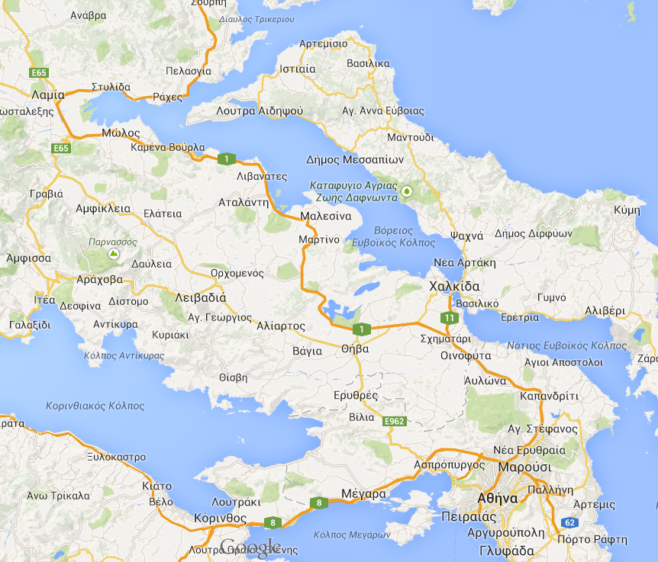
Περιπτώσεις εννοιών
Κάποιες έννοιες θα εμπλουτιστούν με περιπτώσεις αυτών (π.χ. πόλεις, ποτάμια, βουνά κ.λπ.)
Γεωγραφικά λεξικά θα δίνουν τις θέσεις αυτών των περιπτώσεων ώστε να επιτυγχάνεται η χαρτογραφική αναζήτηση εκπαιδευτικών μονοπατιών/ σεναρίων: «ποια σενάρια έχουν αναπτυχθεί για μια συγκεριμένη περιοχή ή σημείο του χάρτη;»
s
s
s
s
s
s
s
s
s
s
s
s
s
s
s
s
s

Slide 13
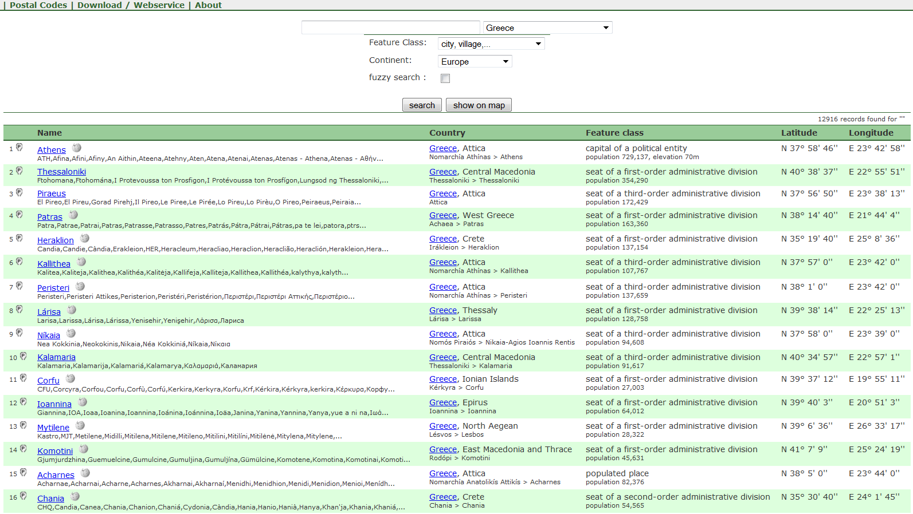
Παράδειγμα γεωγραφικού λεξικού: geonames

Slide 14
Εργαλεία αναπαράστασης
Χάρτες
Εργαλεία θέασης και δημιουργίας χαρτών
Άτλαντες
Ιστορικοί χάρτες
Δορυφορικές εικόνες και αεροφωτογραφίες
Τρισδιάστατες απεικονίσεις
Οπτικοποιήσεις δεδομένων (data visualizations)

Slide 15
Εργαλεία ανάπτυξης συλλογιστικών διεργασιών (συλλογισμού)
Οποιοδήποτε είδος εργαλείου (εκπαιδευτικό παιχνίδι, δραστηριότητα μάθησης, διαδραστική εφαρμογή κ.λπ.), που μπορεί να διευκολύνει την κατανόηση μιας έννοιας ή ενός σεναρίου και να ενεργοποιήσει διαδικασίες συλλογισμού.
Παραδείγματα:
http://siovizcenter.ucsd.edu/library/TLTC/TLTCmag.htm η κλίμακα Richter: πώς ορίζεται το μέγεθος ενός σεισμού από το πλάτος και τις αφίξεις των P- και S-κυμάτων σε ένα σεισμογράφο.
http://www.sciencecourseware.org/virtualearthquake/vquakeexecute.html εντοπίζει το επίκεντρο του σεισμού
http://www.pbs.org/wgbh/nova/earth/seismic-fault.html εντοπίζει ένα νέο ρήγμα για μια σεισμική εικόνα
Oregon State University, Volcano World: Strombolian Eruption Simulation η έκρηξη ενός ηφαιστείου υπό διαφορετικές συνθήκες

Slide 16
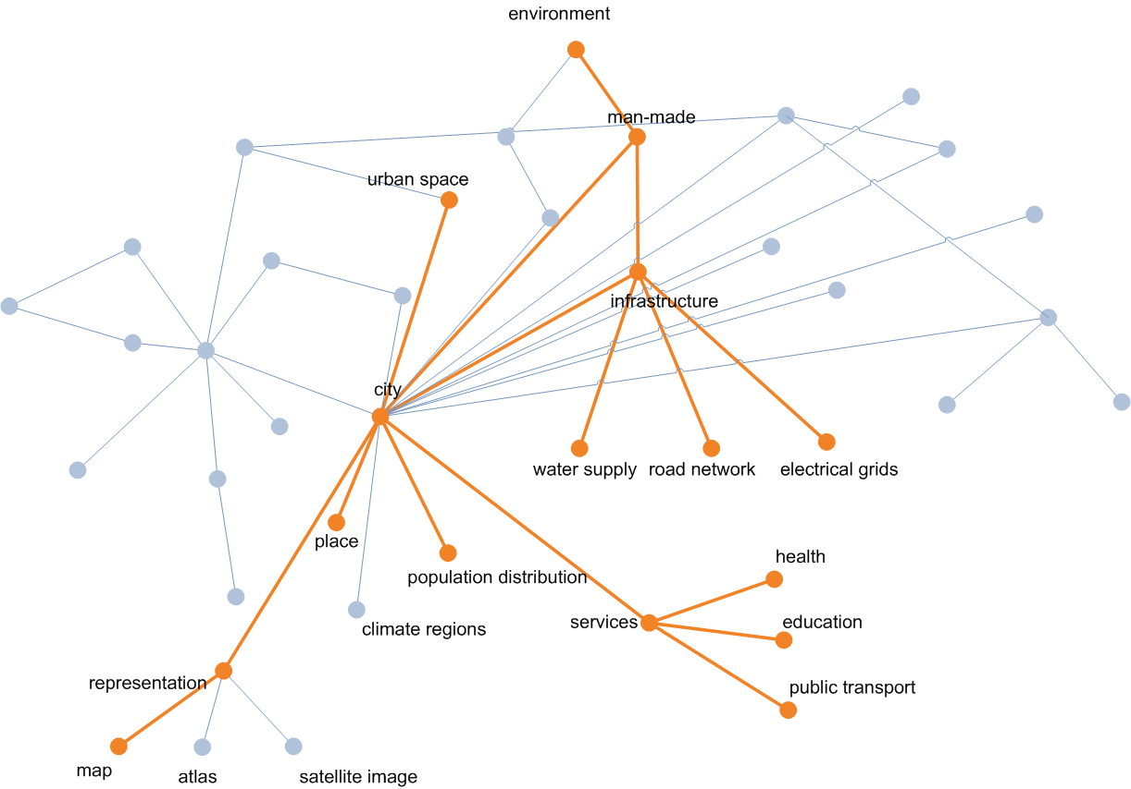
Εννοιολογικό μονοπάτι ενός σεναρίου

